Slide 1


Analysez les ventes d'une librairie avec Python

Slide 2
SOMMAIRE
Exploration
Customers
Product
Transaction
Nettoyage des données
Jointures
Date
Variables à ajouter
Analyse
Types de clients
Produits
Corrélations
Lapage

Slide 3
Exploration
Customers :
Détails les clients, 8621 recensés
( identifiant, genre et année de naissance)
Product :
Détails des produits, 3286 recensés
(identifiant produit, prix et catégorie de livre)
Transaction :
Détails des transactions, 687534 recensés
(identifiant produit, date, session et identifiant client)
Lapage

Slide 4
Nettoyage des données
Vérification des doublons,
Suppression des données,
Conversion de date en datetime,
Ajout des valeurs manquantes en utilisant la médiane,
Ajout de certaines variables pour l’analyse suivantes (panier moyen, montant achat, etc…)
Lapage

Slide 5
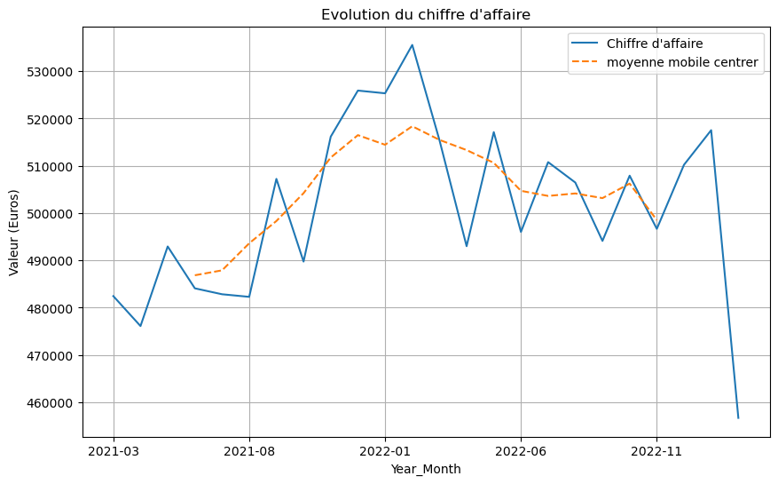
Evolution du chiffre d’affaire sur la période
Lapage

Slide 6
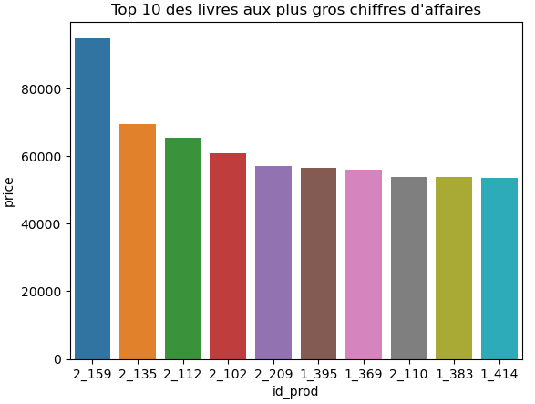
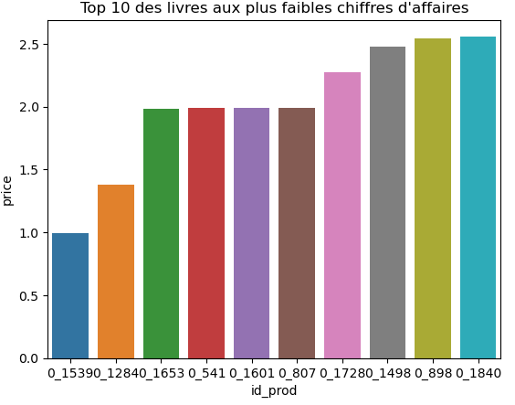
Top et flop des 10 livres vendus
Lapage
Notes:
Les produits les plus vendu et les moins vendu

Slide 7
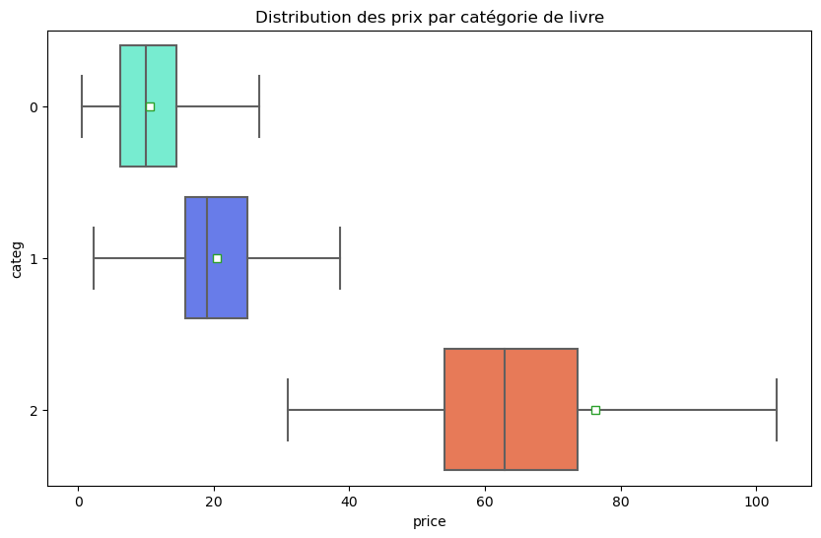
Le prix des livres par catégorie
=> 3 catégories de livres
Max
Min
Médiane
Lapage

Slide 8
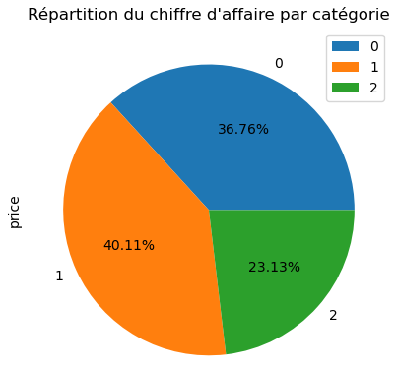
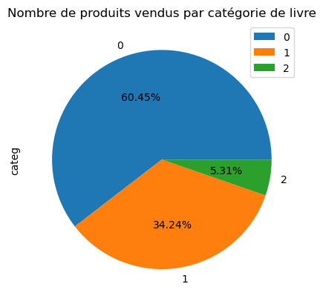
Proportion du chiffre d’affaire
Lapage
Notes:
Catégorie 0 : 60 % des ventes et 36% du chiffre d’affaire
Catégorie 1 : 34 % des ventes et 40 % du chiffre d’affaire
Catégorie 2 : 5 % des ventes et 23 % du chiffre d’affaire

Slide 9
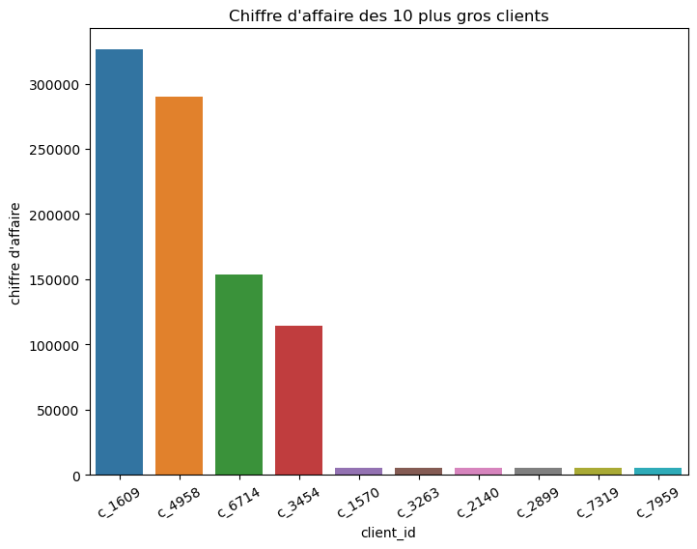
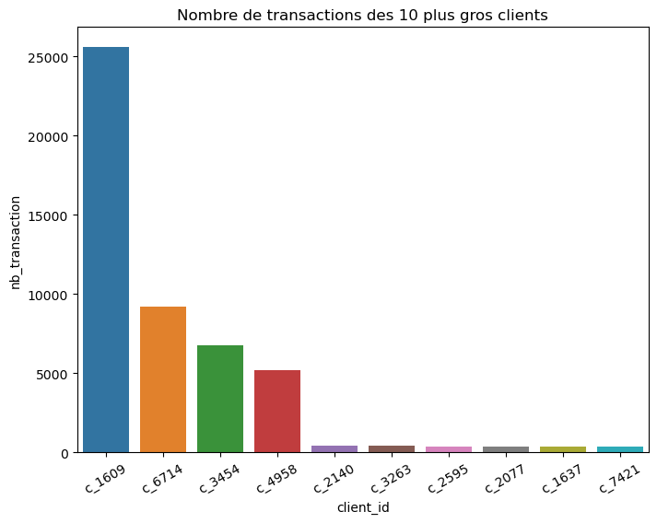
Top 10 du Chiffre d’affaire par client
Lapage
Notes:
4 clients se détachent, je les considère comme des clients professionnels
Par rapport au graffe précèdent le client C_4958 qui à des dépense plus importante n’achète que des livres plus chers,

Slide 10

Etudes des 4 clients professionnels
Notes:
Pour les clients professionnels nous prenons pas en compte l'âge des clients, nous allons nous concentrer sur les catégories de livres avec ainsi que le nombre de transactions,

Slide 11
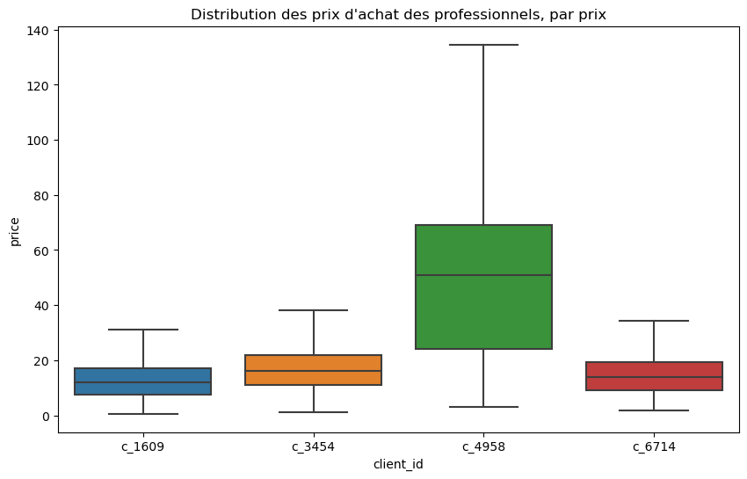
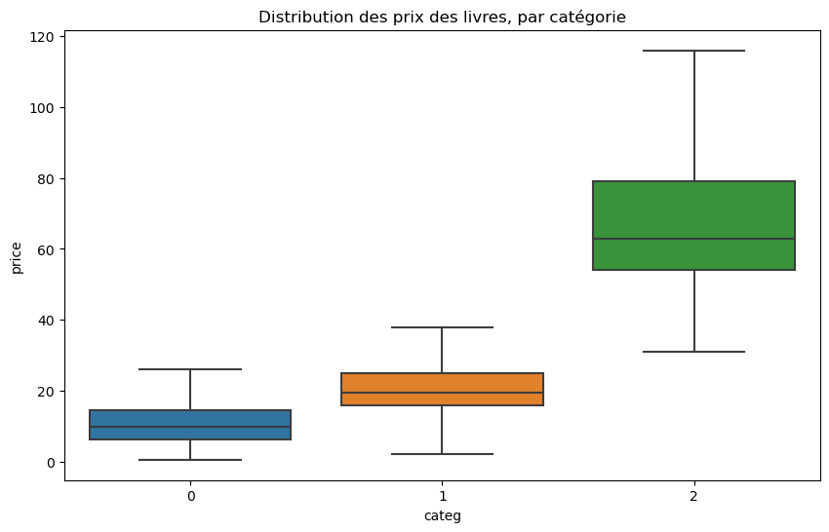
Analyse des catégories
Lapage
Notes:
Comme dit précédemment on constate bien que le client ce fourni avec des livres plus cher que les 3 autres clients professionnel

Slide 12
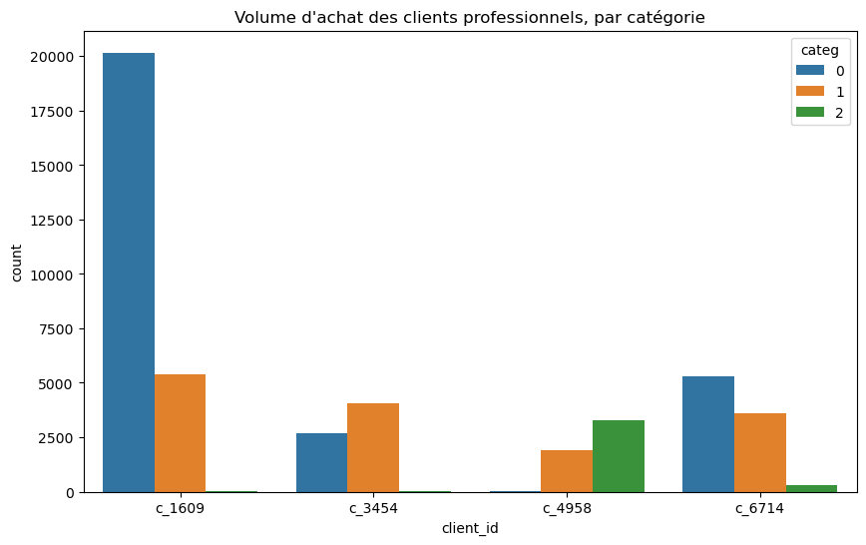
Intérêt du client pro par rapport au catégorie
Lapage
Notes:
Le client C_1609 n’achète pas de livre de la catégorie 2 alors que
le client C_4958 n’achète pas de livre de la catégorie 0

Slide 13
Intérêt du client pro par rapport au catégorie
8 % du chiffre d’affaires
Client | CA (euros)
c_1609 | 326039.89
c_4958 | 290227.03
c_6714 | 153918.60
c_3454 | 114110.57
Nom de votre société
Notes:
Voici quelque information sur le chiffre d’affaire que nous rapportent ces 4 clients,

Slide 14
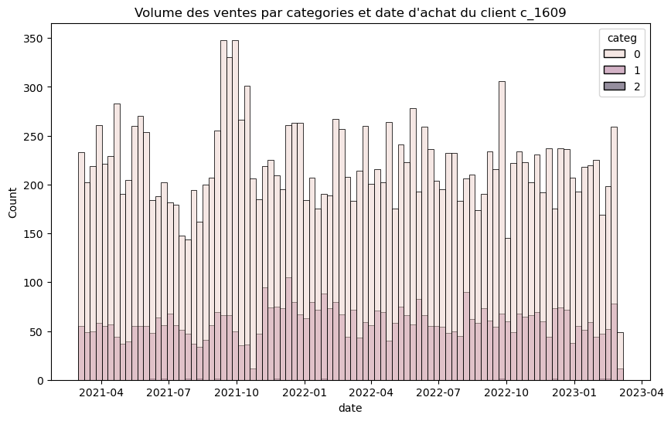
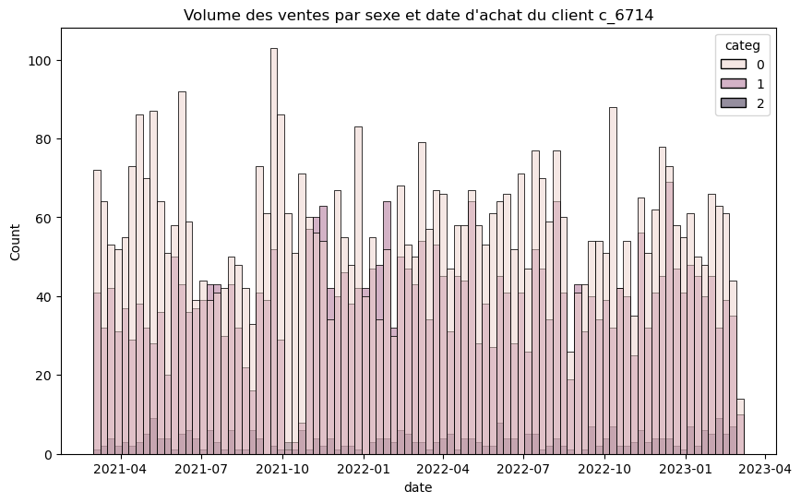
Client : C_1609 et C_6714
Catégorie 0 : septembre / octobre
Lapage
Notes:
Nous allons observer sur la saisonnalité des achats en fonction des catégories,
Le client C_1609 ce fournit le plus souvent en septembre / octobre pour la catégorie 0
Le client C_6714 ce fournit également en septembre / octobre pour la catégorie 0

Slide 15
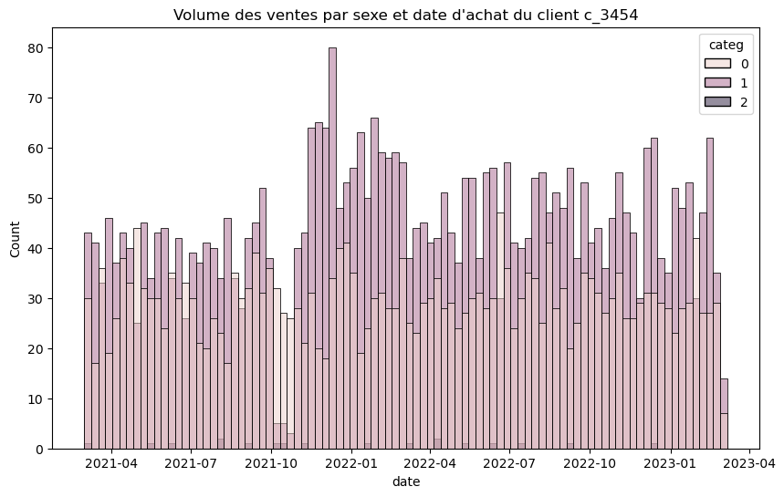
Client : C_3454
Catégorie 1 :
Décembre
Lapage
Notes:
Le client C_3454 ce fournit le plus souvent en décembre pour la catégorie 1

Slide 16
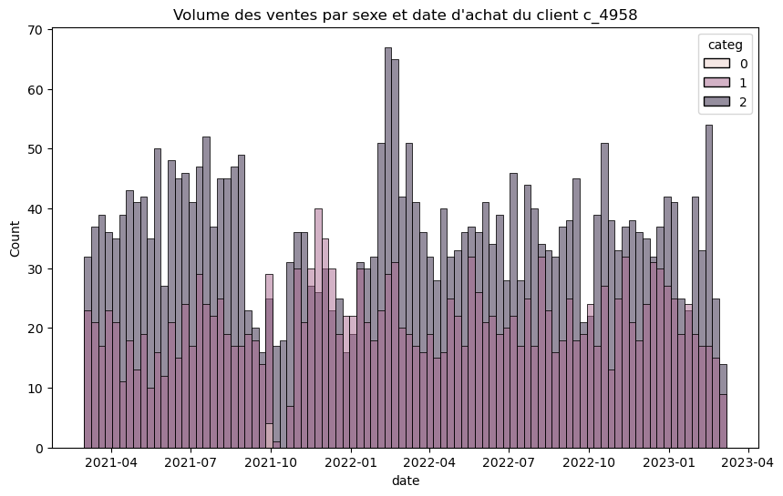
Client : C_4958
Catégorie 2 :
Février
Lapage
Notes:
Le client C_4958 ce fournit le plus souvent en février pour la catégorie 2

Slide 17
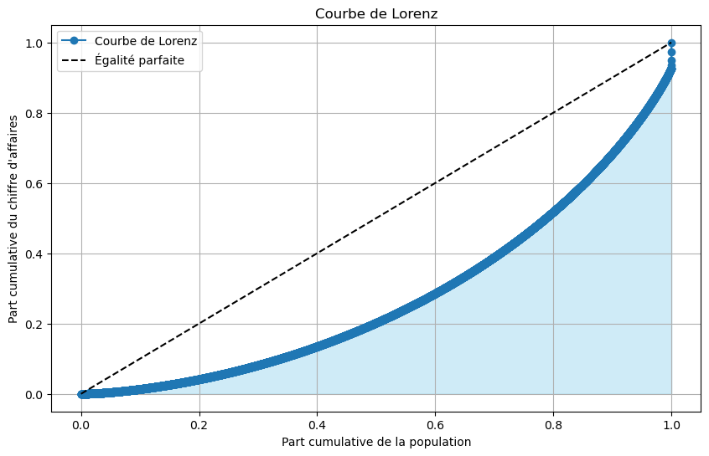
Inégalité entre les clients totals
=> Indice d’inégalité de Gini = 0,442
=> Indice entre 0 et 1
=> Si l’indice de Gini est rapproche de 1 plus l’inégalité est grande
Nom de votre société
Notes:
=> Si l’indice de Gini est rapproche de 1 plus l’inégalité est grande

Slide 18
Etudes des clients particuliers

Slide 19
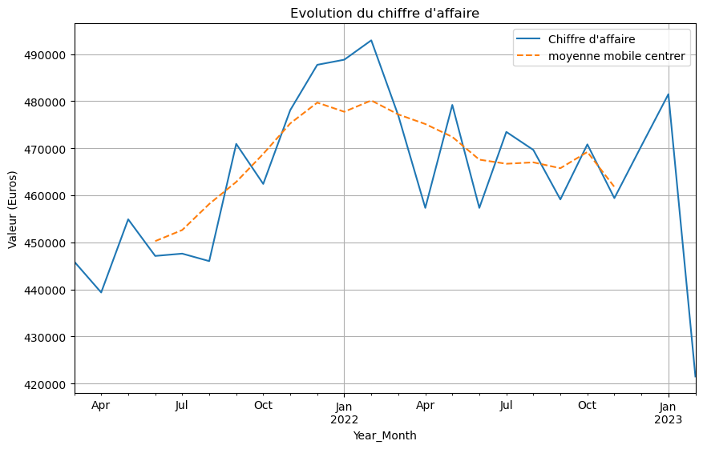
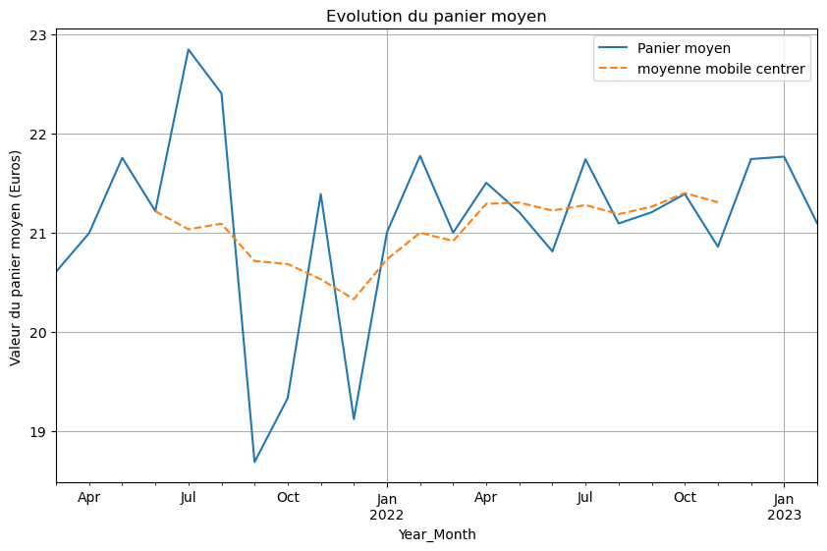
Evolution du chiffre d’affaire sur la période
Lapage

Slide 20
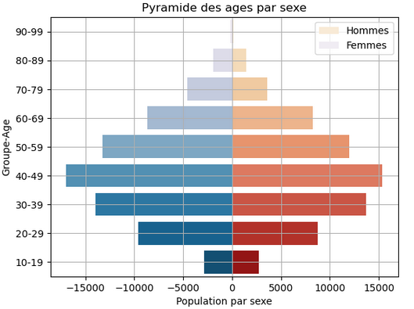
Le nombre d’hommes et de femmes est presque identiques
Nom de votre société

Slide 21
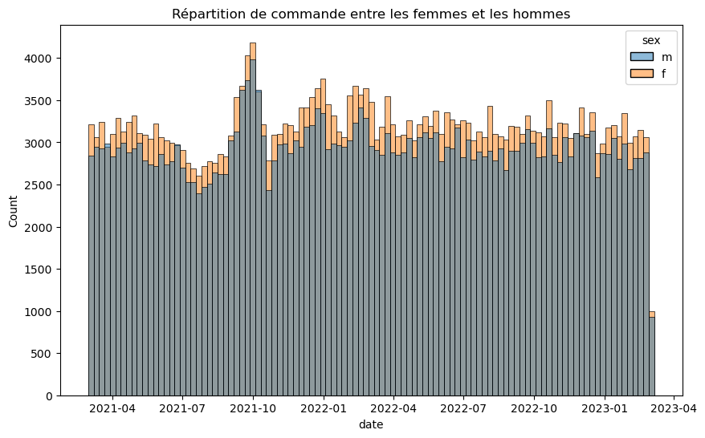
Nombre de transactions H/F identiques
Lapage
Notes:
Les transactions sont nettement identiques entre les hommes et les femmes, On constate qu’en septembre / octobre les achats augmentes,

Slide 22
Inégalité entre les clients
=> Indice d’inégalité de Gini = 0,544
=> Indice entre 0 et 1
=> Si l’indice de Gini est rapproche de 1 plus l’inégalité est grande
Nom de votre société
Notes:
=> Si l’indice de Gini est rapproche de 1 plus l’inégalité est grande

Slide 23
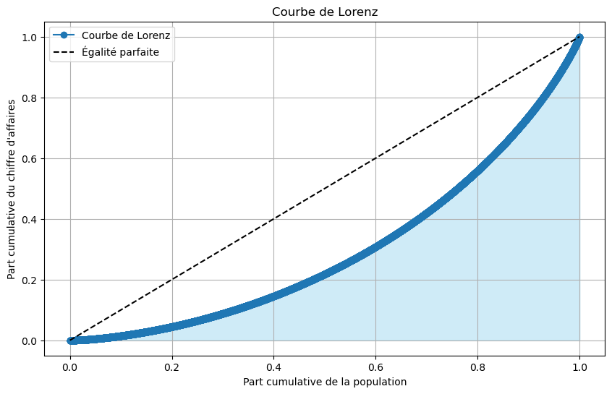
Inégalité entre les clients
=> Indice d’inégalité de Gini = 0,388
=> Indice entre 0 et 1
=> Si l’indice de Gini est rapproche de 1 plus l’inégalité est grande
Nom de votre société
Notes:
=> Si l’indice de Gini est rapproche de 1 plus l’inégalité est grande

Slide 24
Les tests statistiques

Slide 25
hypothèse nulle ou hypothèse alternative
Définitions : un test statistique est une règle de décision qui permet de décider en faveur de H0 ou de H1 selon les observations.
H0 = Hypothèse nulle, c’est l’hypothèse que l’on souhaite rejeter.
H1 = Hypothèse alternative, l’hypothèse alternative, c’est celle que l’on souhaite aboutir.
Pour choisir notre test statistique nous nous referons à l’arbre d’aide à la décision
= What_test_should_I_use.pdf
Lapage
Notes:
Explication

Slide 26
La P-Value
=> Valeur P : valeur de probabilité
=> Valeur entre 0 et 1
=> Seuil alpha à 0,05 (5%)
Si p-value > alpha, alors on conserve Ho au niveau alpha.
(pas de corrélation)
Si p-value < alpha, alors on rejette Ho.
(possible corrélation)
Lapage
Notes:
Explication

Slide 27
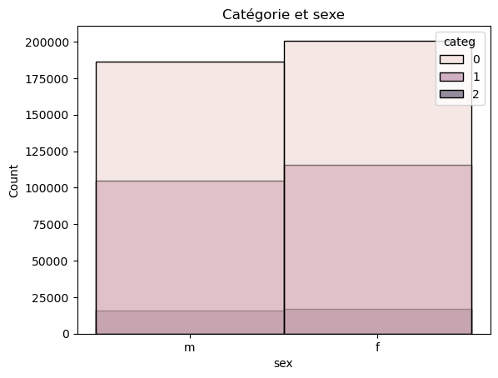
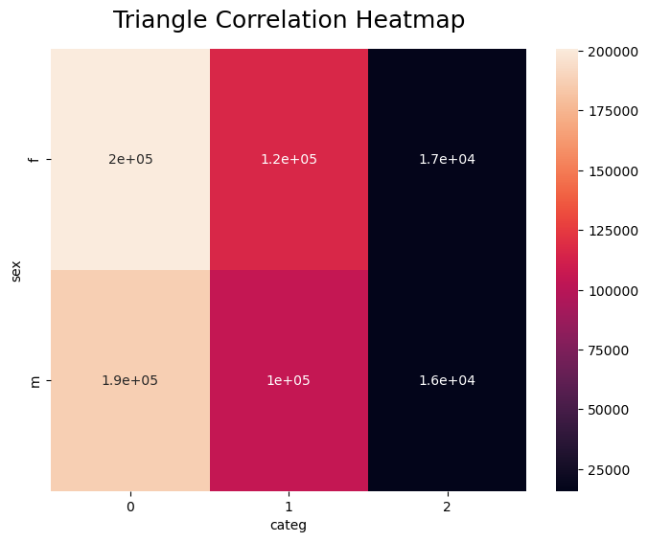
Lien entre le SEXE ET Catégorie de livres
=> On cherche à savoir si le sexe influent sur les catégories de livres achetées ?
Nom de votre société
Notes:
Nous avons ici deux variables qualitatives, visuellement c’est le nombre de transaction par sexe et catégorie et que les valeurs sont assez similaires,

Slide 28
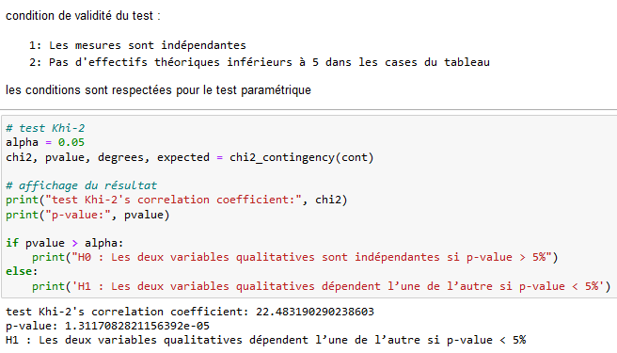
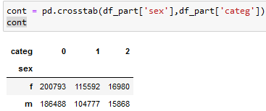
Lien entre le SEXE ET Catégorie de livres
Pour le test du Chi-2 : ( 2 variables qualitatives )
- Tableau de contingence ci-dessous :
Lapage
Notes:
On voit que le sexe de l’individus na pas d’impacte sur la catégorie de livre dans les graphiques précédents, pourtant les stats ne prouvent le contraire,
Il y a p-value < 5% donc il y a une corrélation entre le sexe et la catégorie
Un test paramétrique est un test pour lequel on fait une hypothèse paramétrique sur la loi des données sous H₀ (loi normale, loi de Poisson...); Les hypothèses du test concernent alors les paramètres de cette loi.

Slide 29
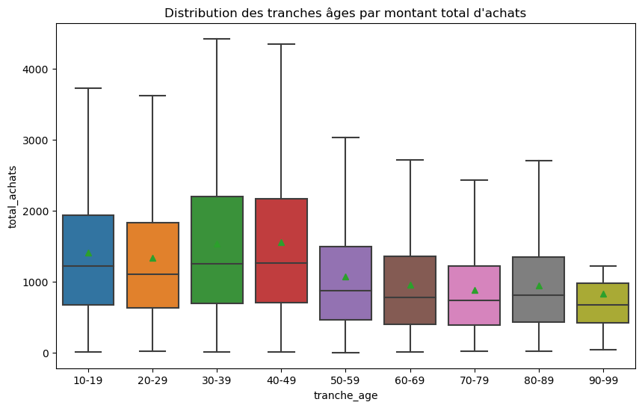
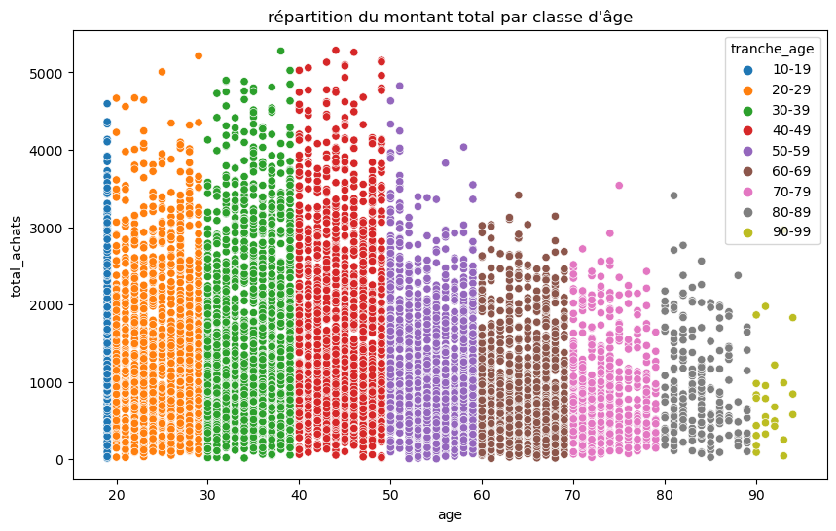
Lien entre l'Age et le montant total d’achat
=> On cherche à savoir si l'Age à un effet sur le montant total d’achat?
Lapage
Notes:
On observe que la tranche Age des 30 – 50 ans qui ont le montant total d’achat, on observe une tendance

Slide 30
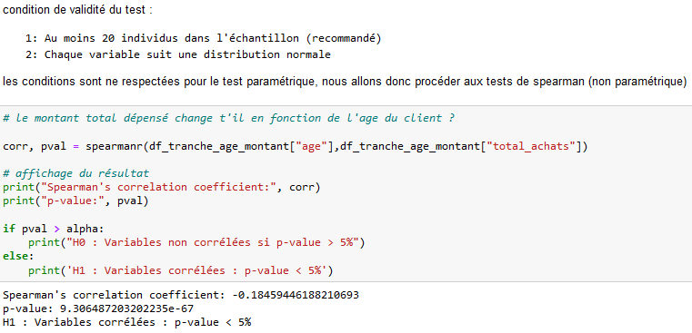
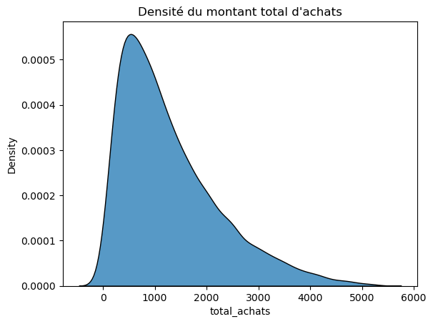
Lien entre l'Age et le montant total d’achat
Pour le test de Spearman : ( 2 variables quantitatives )
Lapage
Notes:
La distribution n’est pas normal donc nous procédons aux tests de Spearman,
H0 rejeté les variables sont corrélées
Un test non paramétrique est un test ne nécessitant pas d'hypothèse sur la loi des données

Slide 31
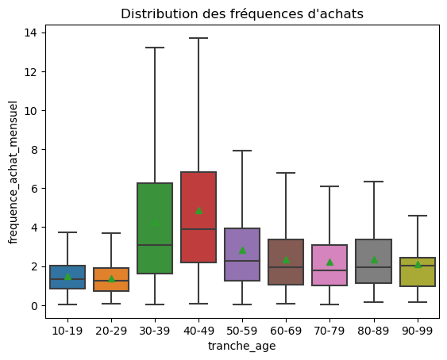
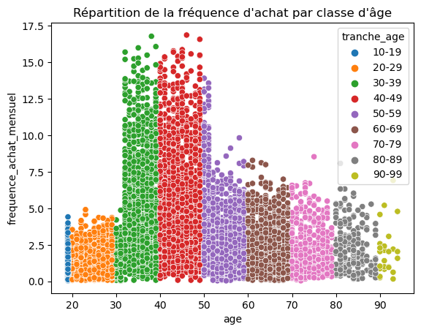
Lien entre l'Age et la fréquence d’achat
=> La fréquence d’achat des clients change-t-il en fonction de leurs âge ??
Nom de votre société
Notes:
On voit que les 30 – 50 ans ont une fréquence d’achat supérieur aux autres,

Slide 32
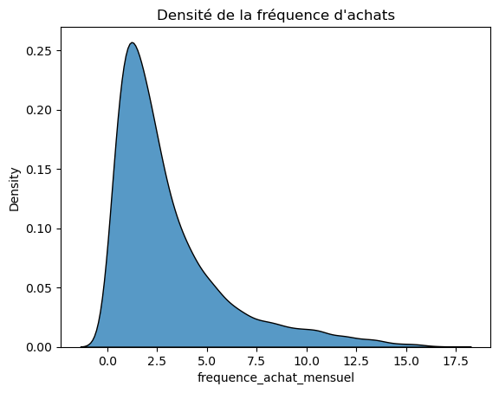
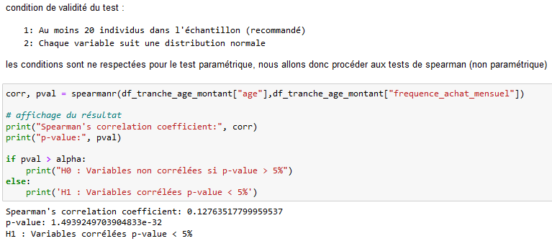
Lien entre l'Age et la fréquence d’achat
Pour le test de Spearman : ( 2 variables quantitatives )
Lapage
Notes:
La distribution n’est pas normal donc nous procédons aux tests de Spearman,
H0 rejeté les variables sont corrélées

Slide 33
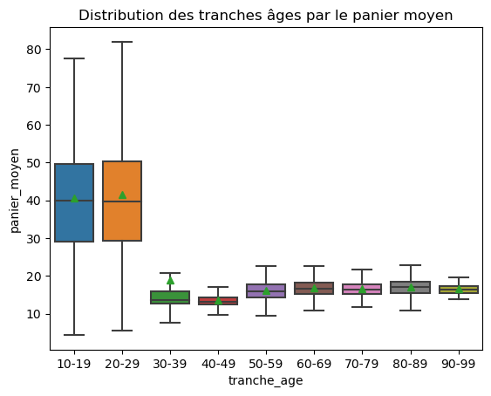
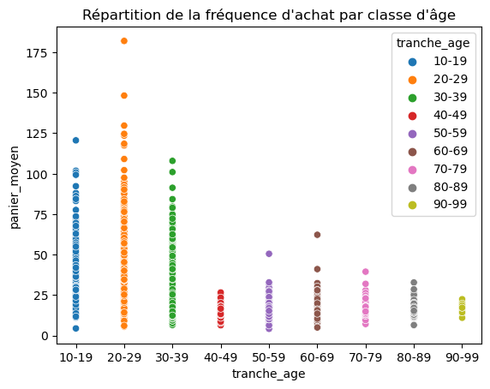
Lien entre l'Age et le panier moyen
=> Le panier moyen des clients change-t-il en fonction de leurs âge ??
Lapage
Notes:
On voit que les 10 – 30 ans ont un panier moyen nettement supérieur aux autres, on peux observer une tendance,

Slide 34
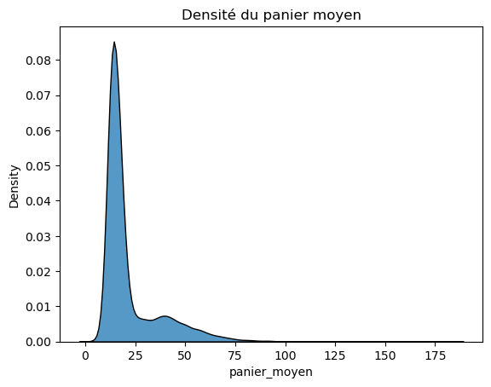
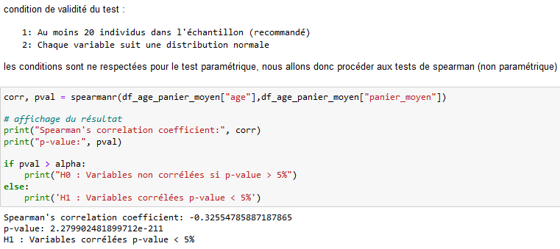
Lien entre l'Age et le panier moyen
Pour le test de Spearman : ( 2 variables quantitatives )
Lapage

Slide 35
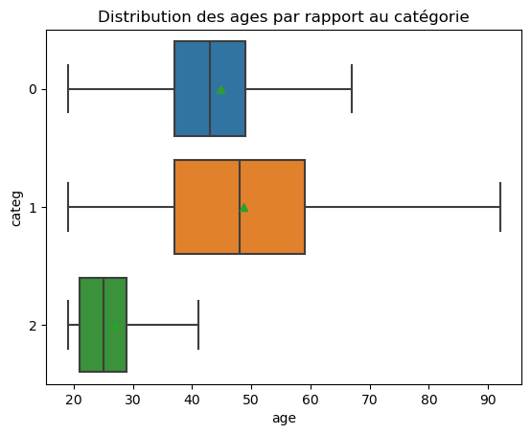
Lien entre l'Age et la catégorie de livre
=> Comparaison des trois catégories de livre en fonction de l'Age du client??
Lapage
Notes:
- la catégorie 0 : 40 – 50 ans
- la catégorie 1 : 40 – 60 ans
- la catégorie 2 : 18 – 30 ans,

Slide 36
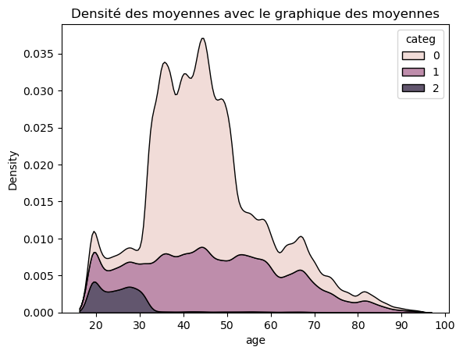
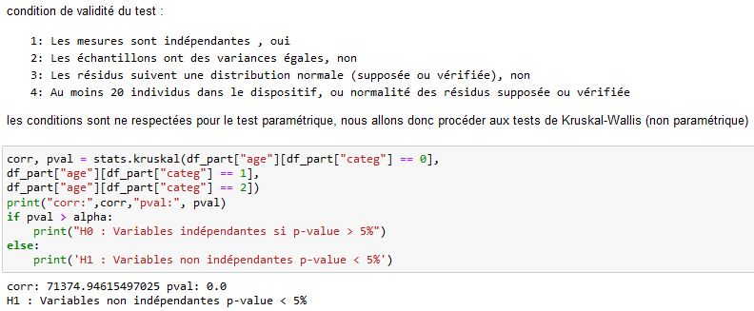
Lien entre l'Age et la catégorie de livre
Pour le test de Kruskal-Wallis : ( 1 variable quantitative et 1 variable qualitative )
Lapage

Slide 37
Merci
mickaelestbocquet@gmail.com
Analysez les ventes d'une librairie avec R ou python(1).pptx

